Slide 1

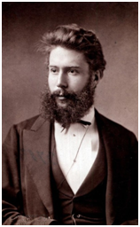
Nobelpreis Physik 1901
Wilhelm Conrad Röntgen
[1]
1

Slide 2


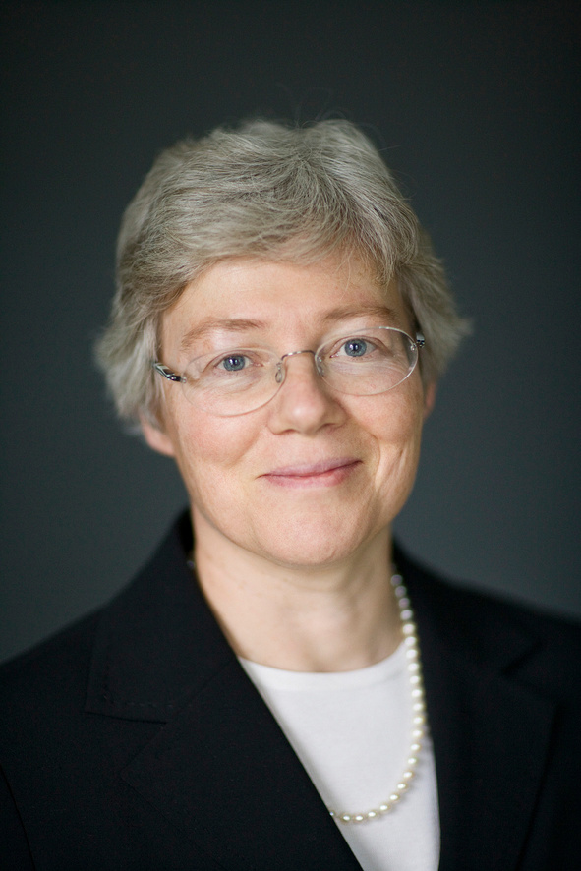


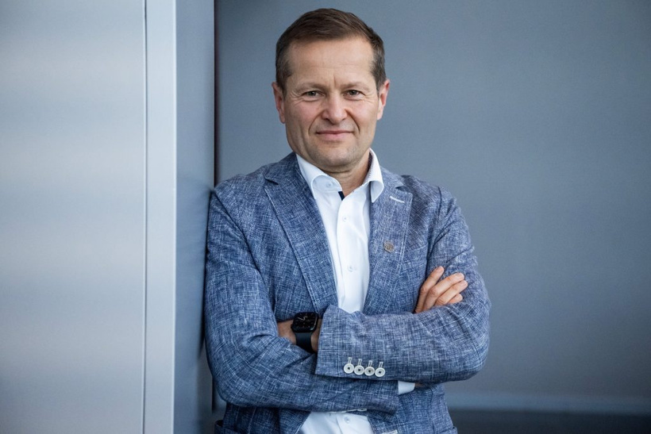
Nobelpreis Physik 2023
[2]
[4]
[3]
Pierre Agostini; Ferenc Krausz; Anne L'Huillier
2

Slide 3
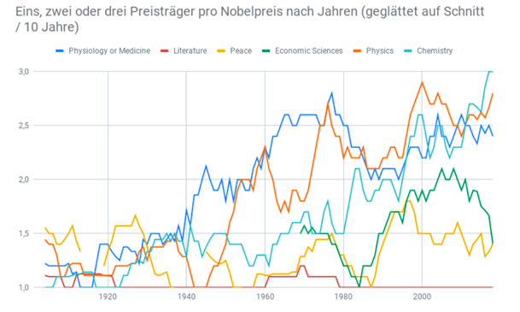
[5]
3

Slide 4


Bachelor Psychologie WS 23/24 (1. FS)
Zielführendes Arbeiten in Gruppen
Präsentation von Jennifer Weller, Helge Noack & Arvid Kretzschmar
4

Slide 5

Gliederung
Gruppenbegriff
Bedeutungsgewinn von Gruppenarbeit
Zielsetzungen & Arten
Vor- und Nachteile
Merkmale leistungsstarker und -schwacher Arbeits- / Lerngruppen
Grundsätze und “Spielregeln” für die Gruppenarbeit
5

Slide 6



Gruppenbegriff
Was ist eine soziale Gruppe?
bestimmte Anzahl von Mitgliedern
Wechselbeziehung
Gruppenidentifikation („Wir-Gefühl“)
längerer Zeitraum
Bewusstsein für ein gemeinsames Ziel
Stärke des Zusammenhalts = Gruppenkohäsion
6

Slide 7

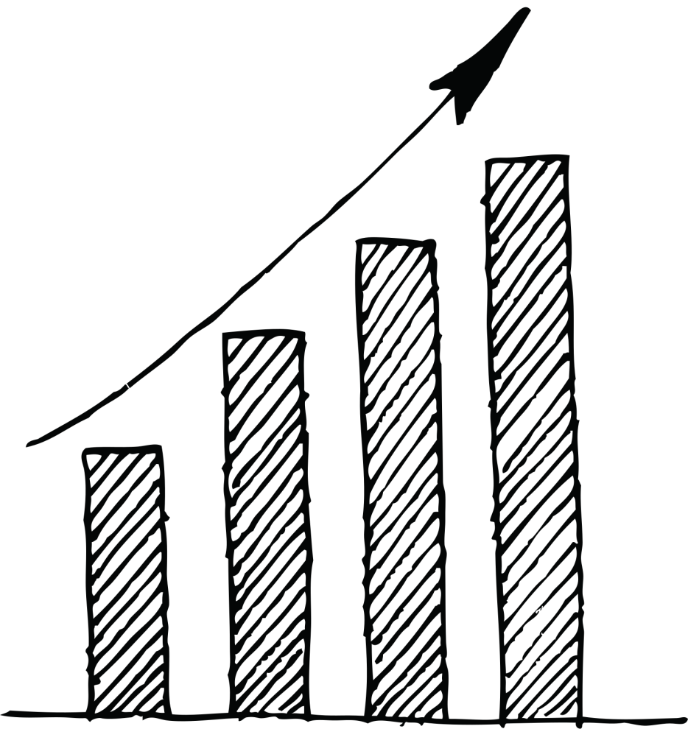
Bedeutungsgewinn von Gruppenarbeit
Früher: Kooperation bei einfachen Arbeiten
Heute: Zunahme von Komplexität in der Aufgabenstellung - Interdisziplinäre Teamarbeit unabdingbar
7

Slide 8
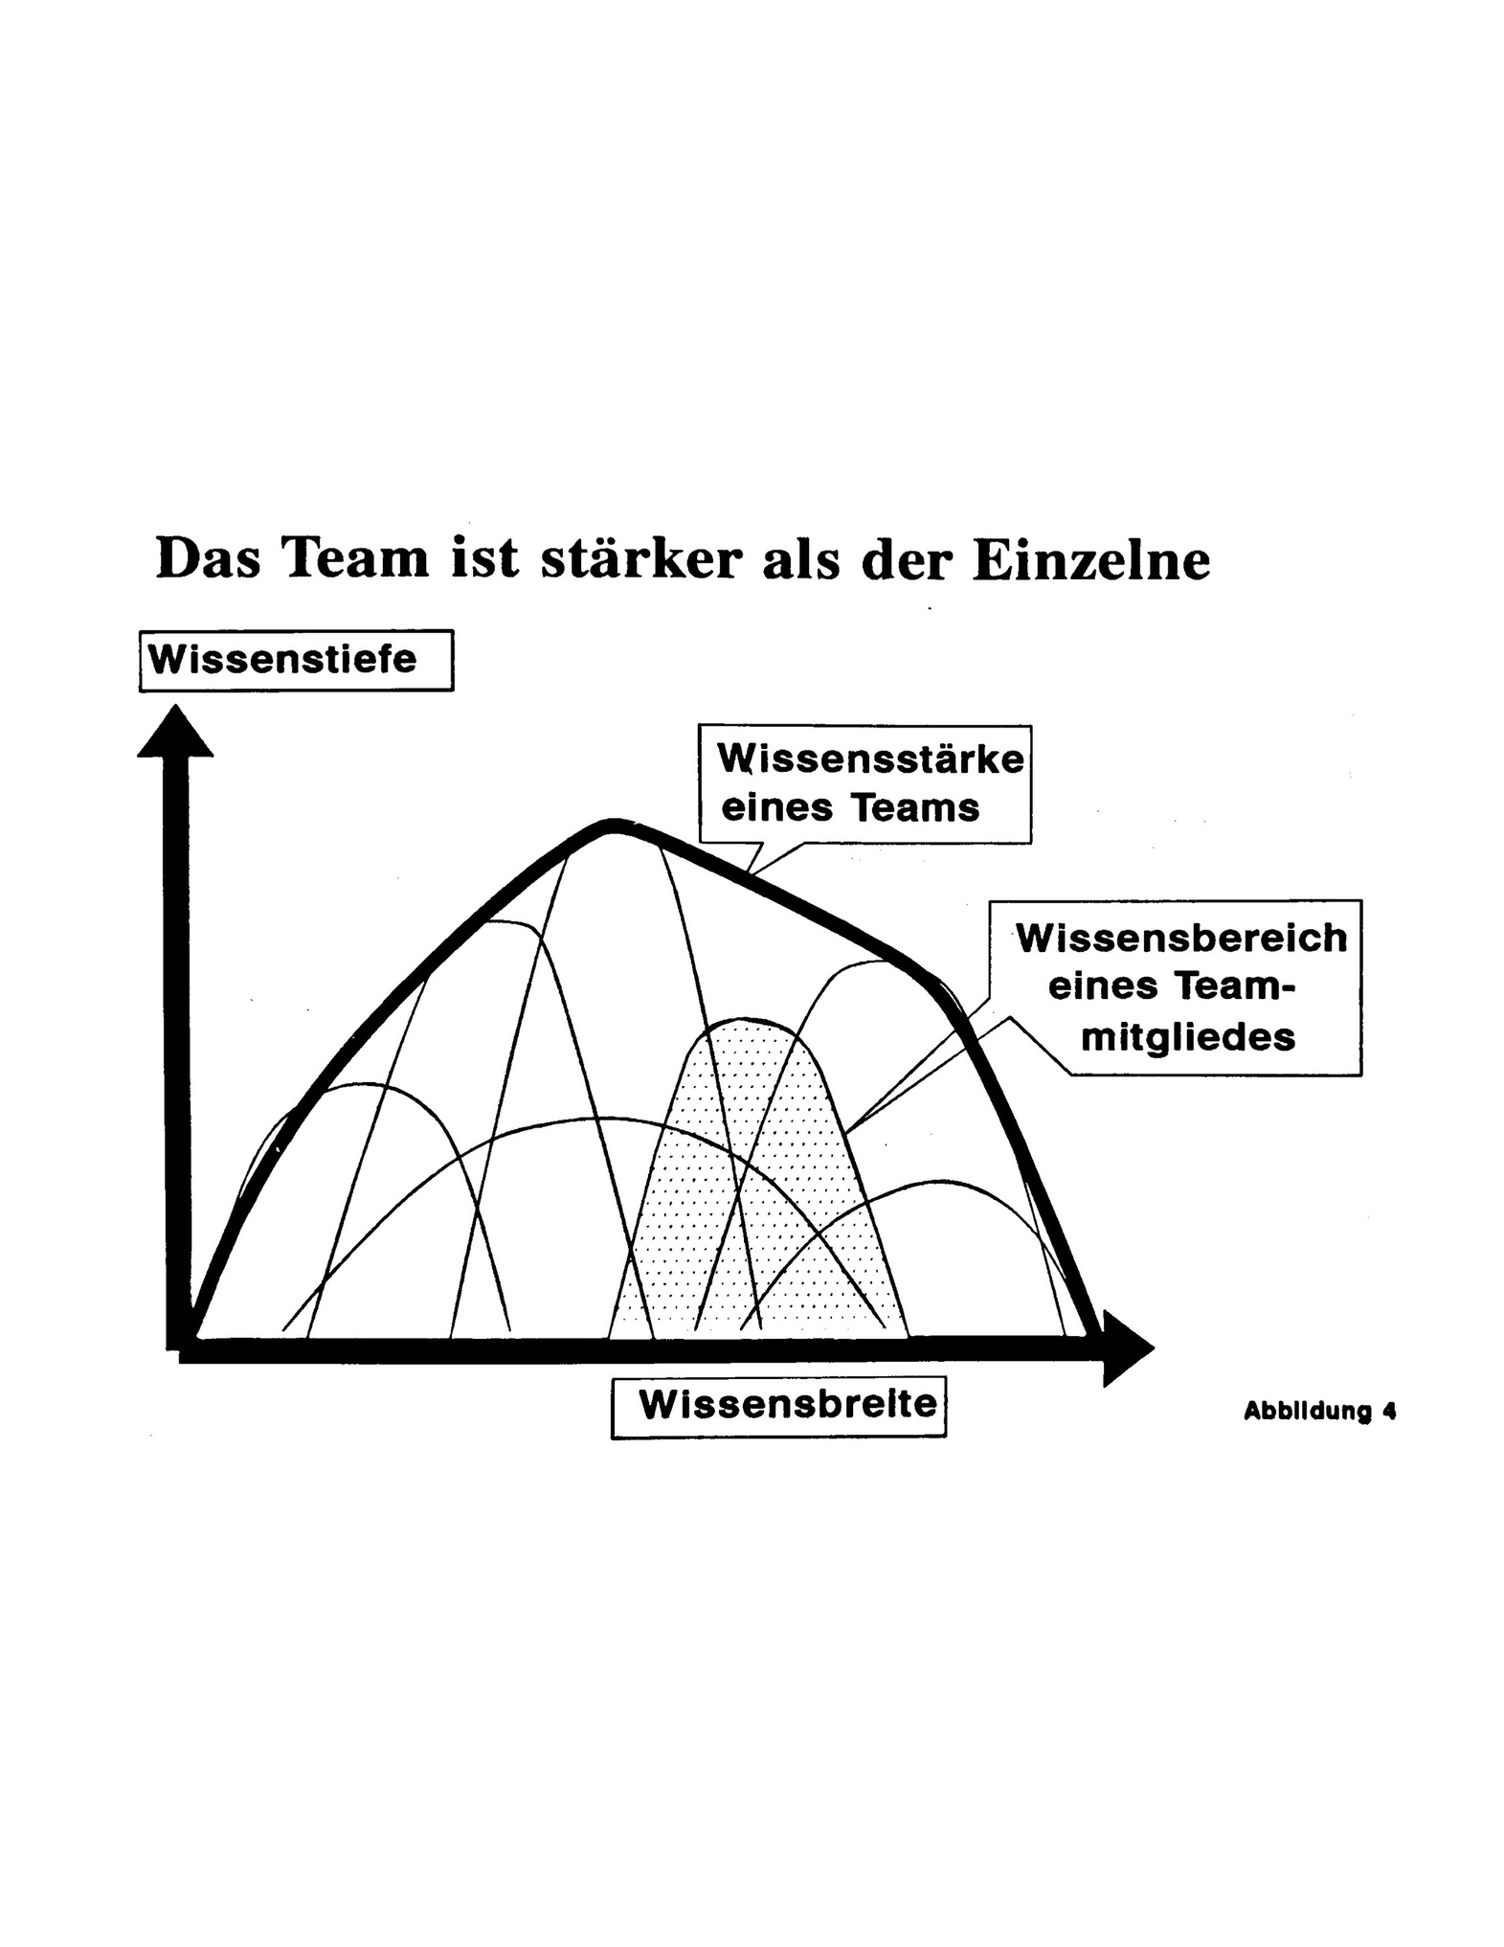
[6]
8

Slide 9
Zielsetzungen & Arten
der Gruppenarbeit
methodisches Mittel der Unterrichtsgestaltung
Ziel: lernen und verstehen von Inhalten
In Betrieben
Ziel: Arbeitsabläufe verbessern, Ideen entwickeln
In der Freizeit
Zielvorstellungen entwickeln sich ggf. erst im Verlauf der Gruppenarbeit
9

Slide 10
Vor- und Nachteile
Vom Arbeiten in Gruppen
Vorteile
Nachteile
Lernmotivation steigern
Kompetenz-Summierung
soziale Kompetenzen
Ideenvielfalt
Argumentationsfähigkeit u.A. verbessern
Arbeitsaufteilung
Selbstwert erleben
höherer org./zeitl. Aufwand
Ungerechtigkeit
Konflikte untereinander
Ineffizienz, ziellose Diskussionen
ungünstige Gruppendynamiken
10

Slide 11



Merkmale leistungsstarker
/-schwacher Lerngruppen
Ein Vergleich
positives Klima
übereinstimmendes Ziel
offene Kommunikation
Entsch. gemeinsam
offene Kritikäußerung
kritische Selbstbewertung
angespanntes Klima
unklares Ziel
Komm. blockiert
Entsch. rücksichtslos
endet in pers. Angriffen
keine Selbstreflektion
11

Slide 12





Grundsätze und “Spielregeln” für die Gruppenarbeit
Harmonie
Selbstbestimmung
Unterstützung
Engagement
Struktur
12

Slide 13

Grundsätze und “Spielregeln” für die Gruppenarbeit
Respekt
Zielorientierung
Kommunikation
Toleranz/Akzeptanz
Fairness
13

Slide 14


Auf den Punkt:
Kommt in die Gruppe!
14

Slide 15


Bachelor Psychologie WS 23/24 (1. FS)
Danke für Ihre Aufmerksamkeit!
15

Slide 16
Quellen- und Literaturnachweise
Bedeutung: https://opus4.kobv.de/opus4-UBICO/frontdoor/index/index/docId/22921 https://teamworks-gmbh.de/die-geschichte-teamarbeit-steinzeit-bis-mittelalter-folge-1/
Spielregeln: https://lehrerfortbildung-bw.de/st_kompetenzen/weiteres/projekt/projektkompetenz/durchfuehrung/organisation/gruppenregeln/
Vor/Nachteile: Sorgalla, M. (2015). Gruppenarbeit.
http://www.leaders-circle.at/bibliothek/tools/frei/teamarbeit/teamleistung.html
16

Slide 17
Quellen- und Literaturnachweise
Zielsetzungen und Arten: Schmidt-Grunert, Marianne: Soziale Arbeit mit Gruppen : eine Einführung. Freiburg im Breisgau: Lambertus, 1997.
Schuler, Heinz ; Kanning, Uwe P.: Lehrbuch der Personalpsychologie. G: Hogrefe Verlag GmbH & Company KG, 2014.
17

Slide 18
Bildquellen
[1 ]: https://roentgenmuseum.de/lebensgeschichte-wilhelm-conrad-roentgen/
[2-4]: https://rp-online.de/panorama/ausland/physik-nobelpreis-geht-an-drei- teilchenforscher_aid-98820673
[5]: https://www.joeran.de/nobelpreis-kooperation/
[6]: Rehm, Siegfried: Gruppenarbeit : Ideenfindung im Team ; praxisorientierte Ideenfindung, Problemlösung und Entscheidungen treffen. Frankfurt am Main: Deutsch, 1999. (3. Auflage), Seite 11, Abbildung 4
18

